Slide 1
Publikálás a világhálón
Készítette: Szalontai István 2025/05/05
Tankönyvben: https://www.nkp.hu/tankonyv/digitalis_kultura_9_nat2020/lecke_07_001

Slide 2
Bevezetés: Mi az internet?
Az internet egy globális hálózat, amely számítógépeket, szervereket és egyéb eszközöket köt össze.
Adatcsomagok formájában továbbít információkat világszerte.
Kulcsfogalmak: IP-cím, DNS, ping, nslookup, router, protokollok (TCP/IP, HTTP/HTTPS).

Slide 3
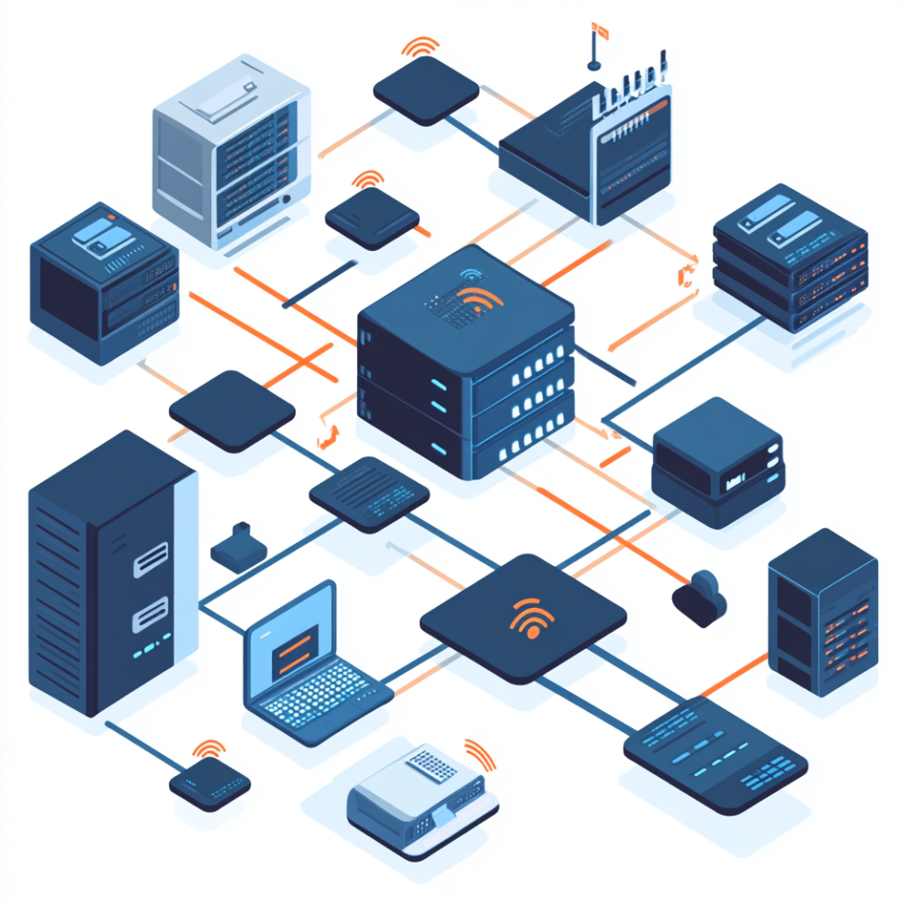
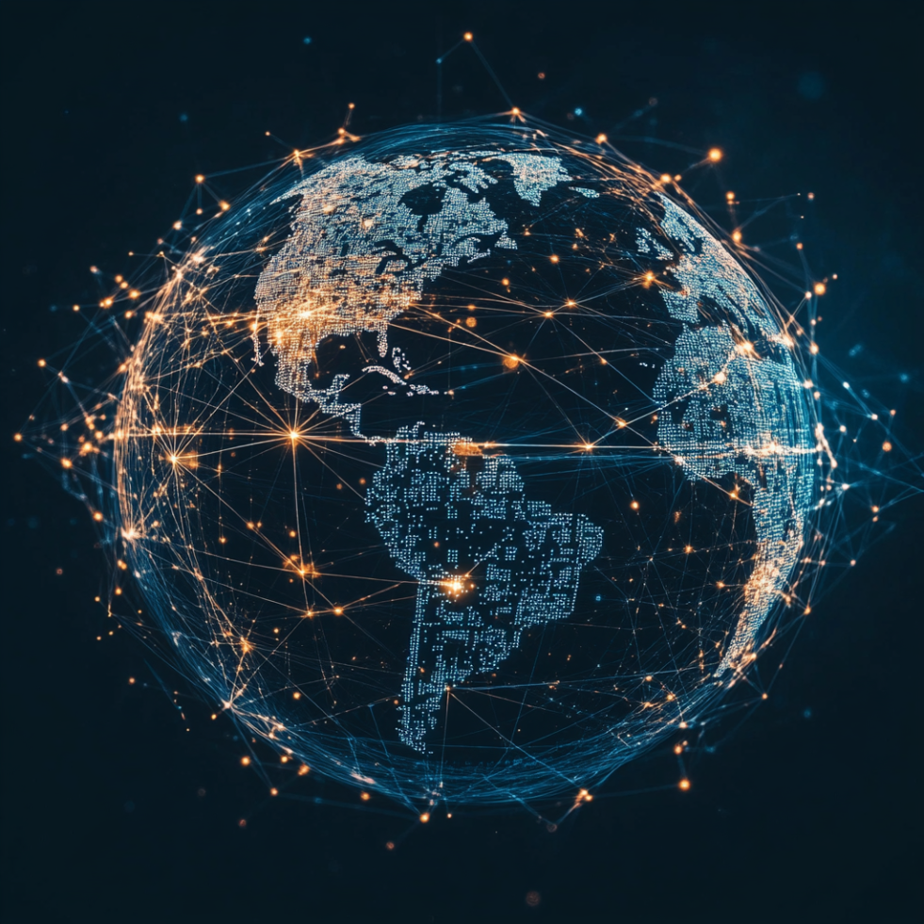

Slide 4
IP-cím (Internet Protocol cím)
Minden internethez csatlakozó eszköznek van egy egyedi IP-címe
(pl.IPv4: 192.168.1.1 vagy IPv6: 2001:0db8:85a3::8a2e:0370:7334).
Két típus:
IPv4: 32 bites, 4 számcsoport (pl. 192.168.0.1)
IPv6: 128 bites, nagyobb kapacitás (pl. 2001:0db8:85a3::8a2e:0370:7334)
Nyilvános vs. Privát IP-cím:
Nyilvános: Az interneten látható (pl. a router címe).
Privát: Helyi hálózaton belüli (pl. otthoni eszközök).

Slide 5
Sokféle információ megosztási szolgáltatás
E-mail (SMTP)
Chat, hálózati játékok (websocket)
Fájlátvitel (feltöltés, letöltés): FTP, SFTP, SCP
Távoli asztal (RDP)
VNC
WWW (HTTP, HTTPS)

Slide 6
Világháló - WWW
World Wide Web
A world wide web megalkotása Tim Berners-Lee, valamint Robert Cailliau nevéhez fűződik, akik a CERN (Európai Nukleáris Kutatási Szervezet) munkatársai voltak.
1989-ben egy olyan rendszert kezdtek el kidolgozni, amely a világ különböző helyszínein dolgozó kutatók közti információmegosztást támogatta.
1994-ben Tim Berners-Lee megalapította a World Wide Web Konzorcium nevű szervezetet (w3.org), amely mind a mai napig koordinálja a nyílt, webes szabványok kidolgozását.

Slide 7
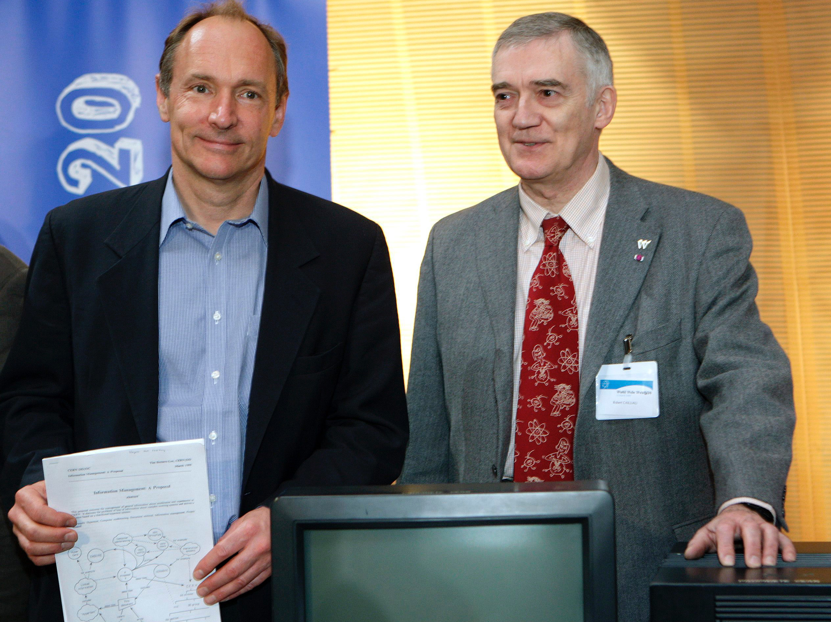
Tim Berners-Lee és Robert Cailliau

Slide 8
Böngésző programok
A világháló egy olyan információs rendszer, amelyre jellemző, hogy böngészőprogramok segítségével különböző dokumentumokat és egyéb állományokat (pl. képeket, videókat, zenéket stb.) érhetünk el.
Ezeket összefoglalóan erőforrásoknak (resource) nevezzük.
Ezen erőforrások között a hiperhivatkozások (linkek) teremtenek kapcsolatot.
Ezek a hivatkozások egyirányúak.

Slide 9

Böngésző programok
A világhálón publikált anyagokat jellemzően a webböngésző programok segítségével érhetjük el.
A legnépszerűbb webböngészők napjainkban a következők: Google Chrome, Safari (Apple), Mozilla Firefox, Microsoft Edge, Opera.

Slide 10
Feladat
Három-négy fős csoportokban vitassuk meg, hogy mely böngészőprogramokat kedveljük a legjobban, és miért!
Állítsunk fel ez alapján népszerűségi rangsort!
Ha használunk a felsoroltakon kívül más böngészőprogramokat, azoknak milyen előnyeik, egyedi funkcióik vannak?
Minden csoport szóvivője ismertesse az eredményeket!

Slide 11
Hogyan hivatkozunk az elérendő dokumentumra?
A dokumentumok és más állományok elérési helyére az úgynevezett URL (Uniform Resource Locator), vagyis Egységes Erőforrás-helymeghatározó segítségével hivatkozhatunk.
https://dunakeszi-ivbela.hu/

Slide 12
Séma (XML Schema)
A séma utal arra, hogy milyen szabályrendszer (protokoll) szerint történik a kommunikáció a hálózat tagjai között.
A protokoll leírja, hogy hogyan kell történnie a kapcsolatfelvételnek, hogyan történik az üzenetváltás, mi az üzenetek felépítése, és az egyes üzenetekben milyen adatok lehetnek.

Slide 13
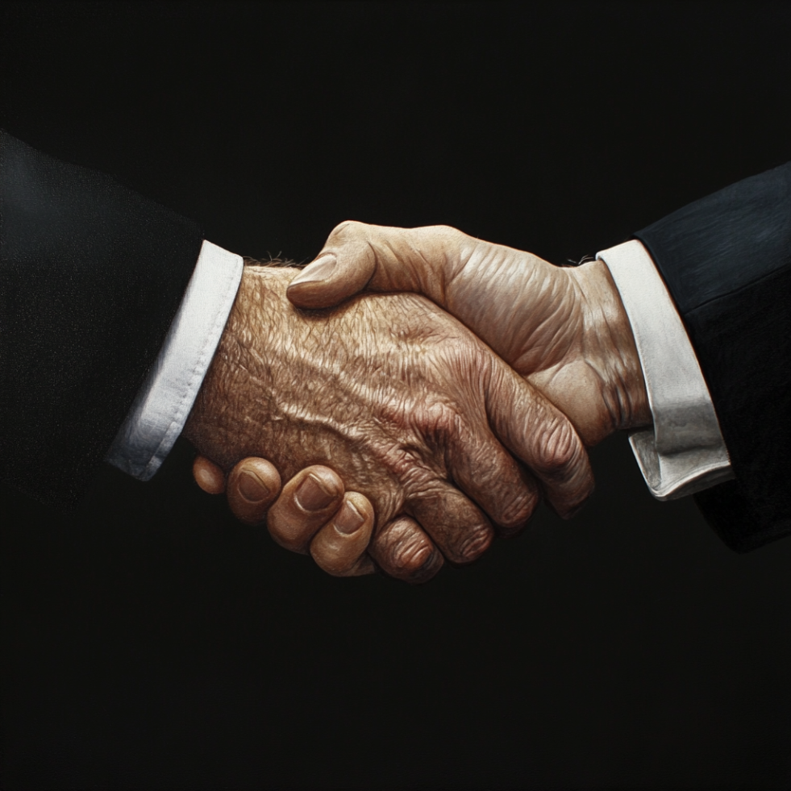
Handshake
Érdekesség: A protokoll kifejezést hétköznapi értelemben is használjuk, a különböző viselkedési szabályokra, illemtani ismeretekre utalva.
A webes dokumentumok, állományok vonatkozásában leggyakrabban a http- vagy https-sémát szoktuk megadni. A séma neve után egy kettőspontot kell írni. A kettőspontot webes tartalmak esetén két perjel (//) követi.

Slide 14
Protokollok: TCP/IP, HTTP/HTTPS
TCP/IP: Az internet alapvető kommunikációs szabványa.
TCP (Transmission Control Protocol): Megbízható adatátvitel.
IP (Internet Protocol): Címzés és útválasztás.
HTTP/HTTPS: Weboldalak betöltésére.
HTTP (HyperText Transfer Protocol): Titkosítatlan adatátvitel.
HTTPS (HTTP Secure): Titkosított, biztonságos változat.

Slide 15
Amennyiben a saját számítógépünk egy mappájából nyitunk meg egy dokumentumot (pl. weblapot) a webböngészőben, akkor láthatjuk, hogy nem a http-sémát, hanem a file-sémát használja a böngészőprogram.

Slide 16
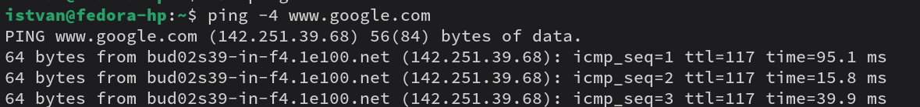
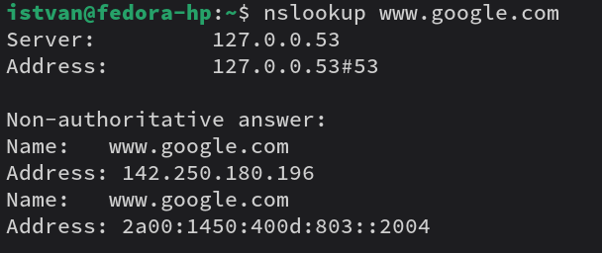
DNS (Domain Name System)
A domain neveket (pl. google.com) IP-címekké fordítja le.
Példa: Amikor beírod a google.com-ot, a DNS megkeresi a hozzá tartozó IP-címet (142.251.39.68).

Slide 17
Routerek és a forgalom irányítása
A router (útválasztó) irányítja az adatokat a hálózaton belül és kívül.
Példa: Amikor a telefonodról YouTube-ot nézel:
A kérés a routeren keresztül megy ki az internetre.
A DNS segít megtalálni a YouTube szerverét.
A videó adatai visszajönnek csomagokban.

Slide 18
Fontos biztonsági fogalmak
Tűzfal (Firewall): Blokkolja a veszélyes forgalmat.
VPN (Virtual Private Network): Titkosított kapcsolat a nyilvános interneten keresztül.
Phishing & Malware: Hogyan óvjuk meg magunkat?

Slide 19
Router konfigurálás – Alapvető beállítások
Bejelentkezés a routerbe
Nyisd meg a böngészőt, írd be: 192.168.1.1 vagy 192.168.0.1.
Felhasználónév/jelszó: admin/admin (ha nem változtatták).
Fontos beállítások:
Wi-Fi jelszó (WPA2/WPA3 ajánlott).
DHCP beállítások (IP-címek kiosztása).
Port továbbítás (pl. játékhoz vagy szerverhez).
MAC-szűrés (csak ismert eszközök csatlakozhassanak).

Slide 20
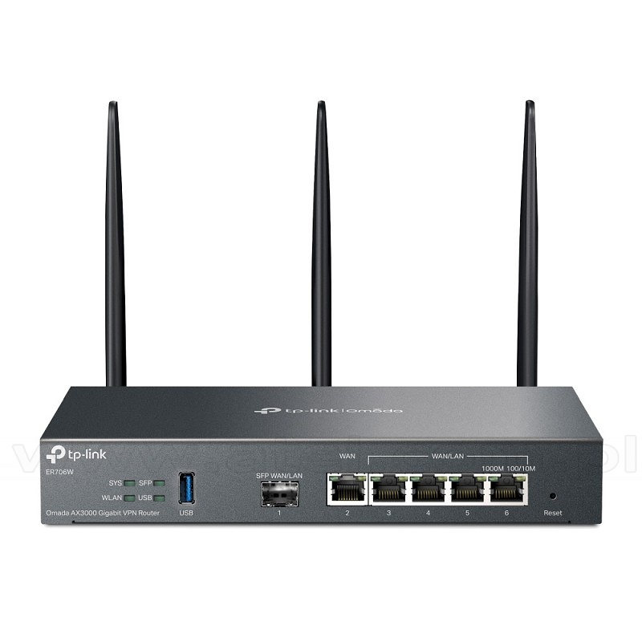
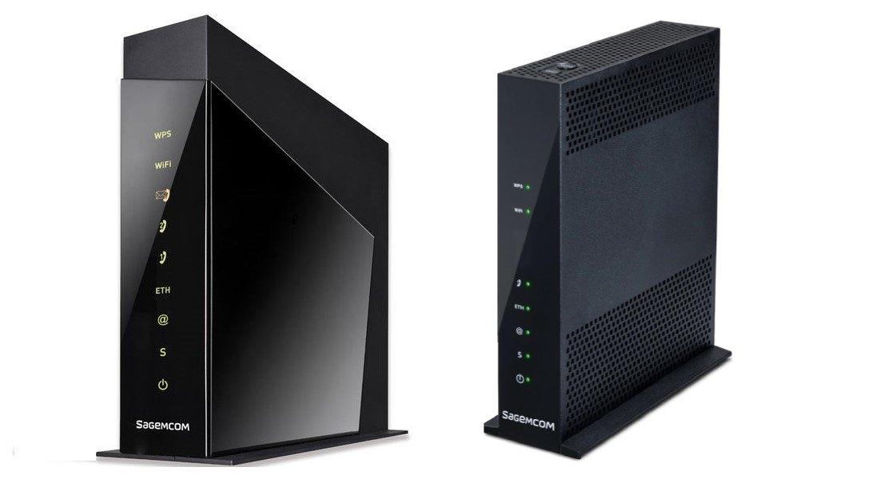
Képek a routerről

Slide 21
Fontosabb parancsok
ping
nslookup
ipconfig (MAC/Linux: ifconfig)
tracert (MAC/Linux: traceroute)
Localhost: 192.168.0.1 (ez nem parancs csak hasznos)

Slide 22
Fontosabb oldalak
https://speedof.me/
https://whatismyipaddress.com/
https://www.domain.hu/
https://atw.hu/
https://www.forpsi.hu/webhosting/
https://portal.rackforest.com/cart/webhosting/

